Slide 1
コーディング講座

Slide 2
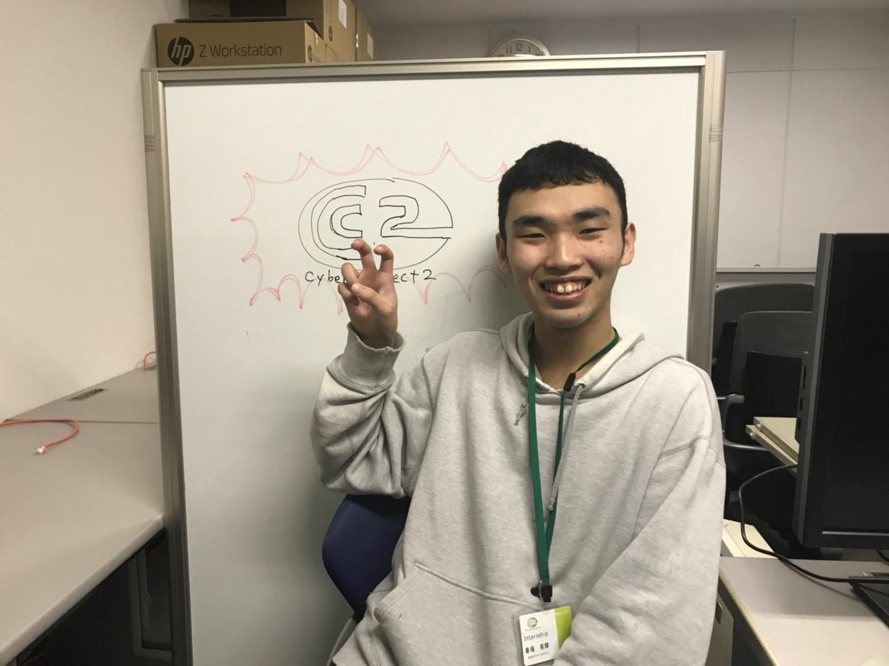
自己紹介
IT高度専門学科3年
番場 宥輝
↑Googleで検索すると出るよ！
Facebook:
https://www.facebook.com/profile.php?id=100016776551495
Github:
https://github.com/YuukiReiya

Slide 3


講座の目的
来年度一緒に制作する人材の育成
ゲーム開発に必要な知識の提供

Slide 4
コーディングって何？
→プログラミングのコードを綺麗に書くこと

Slide 5
そもそも、きれいなコードって何？

Slide 6
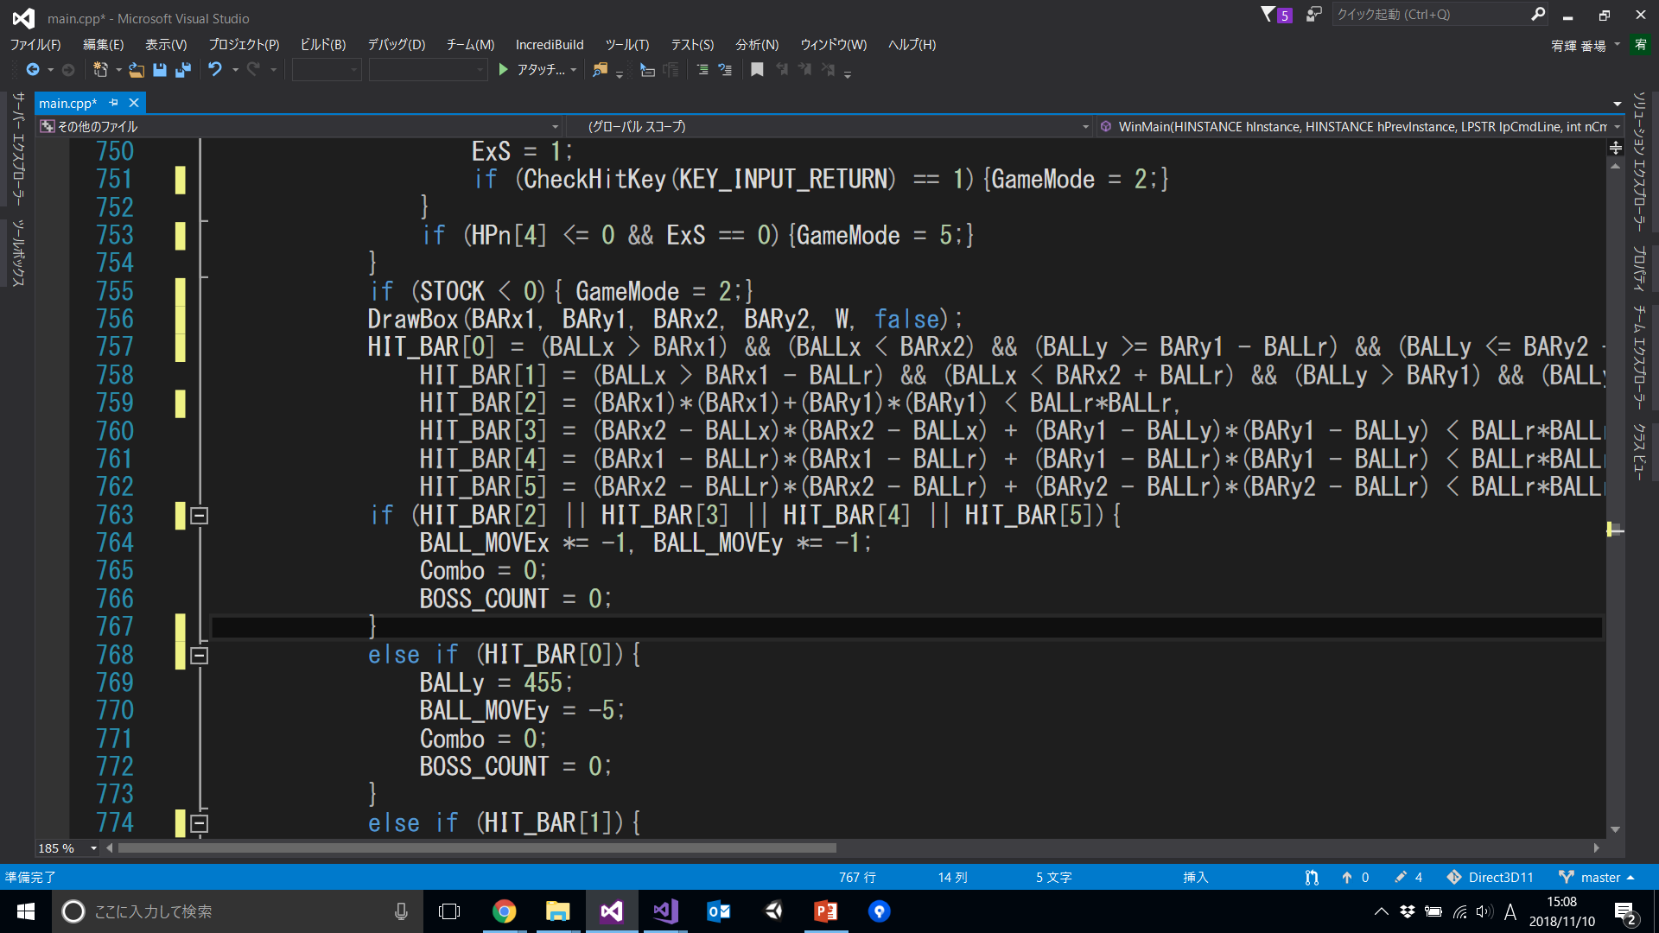
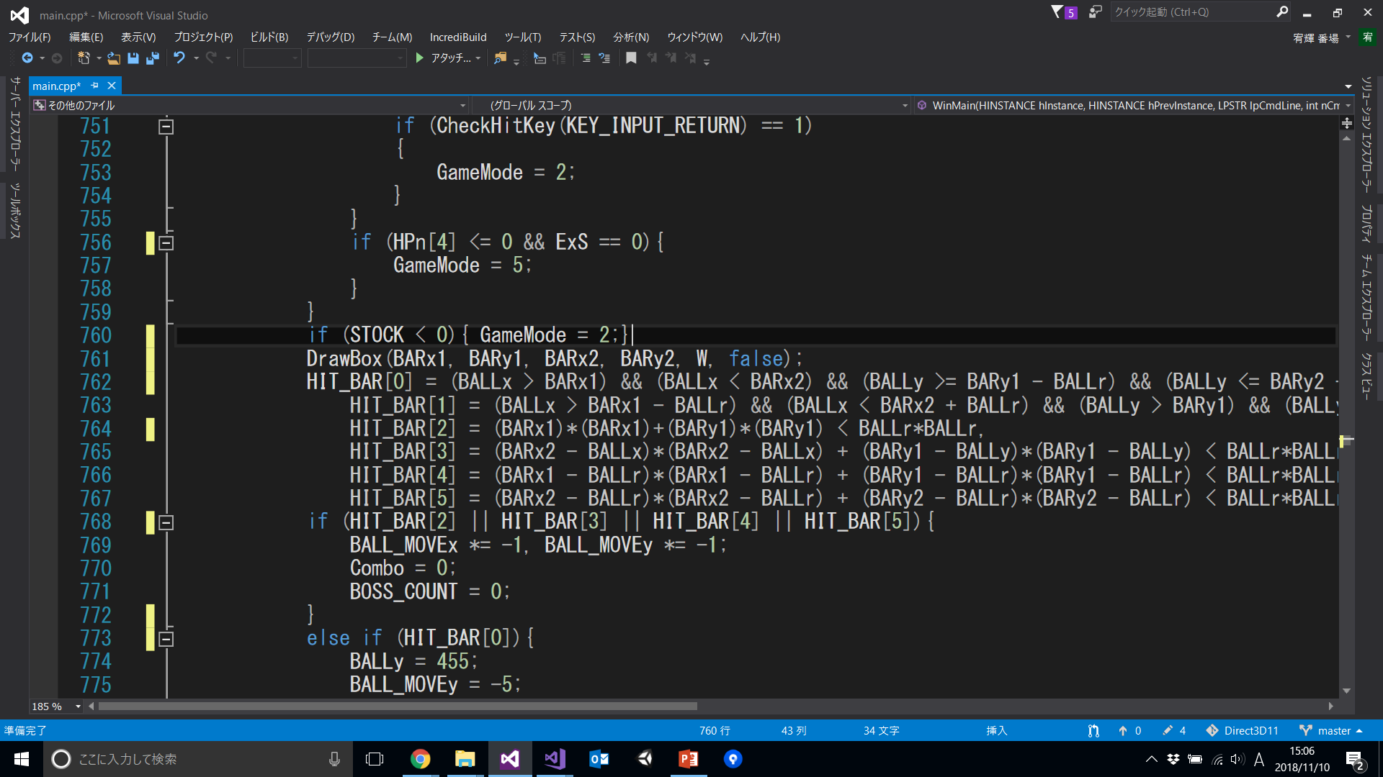
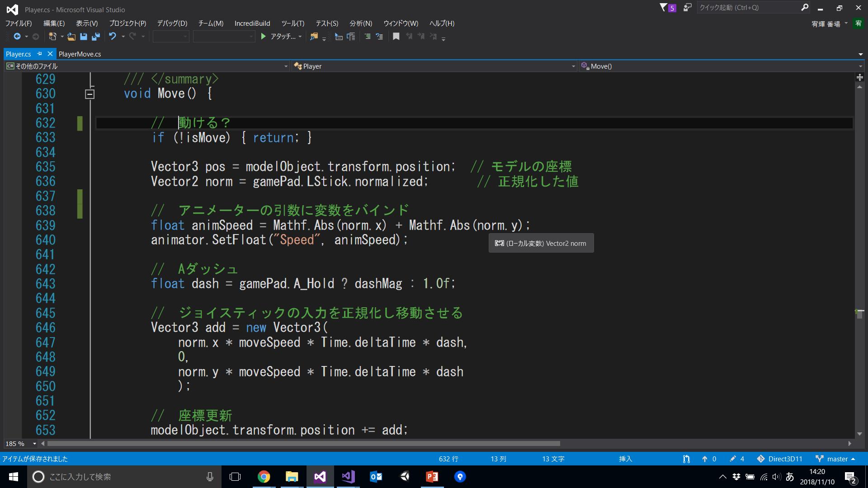
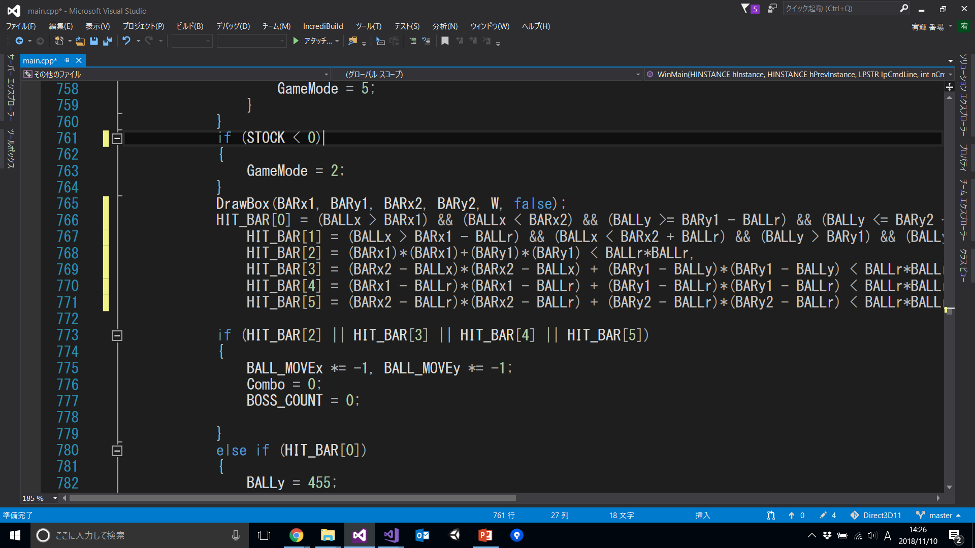
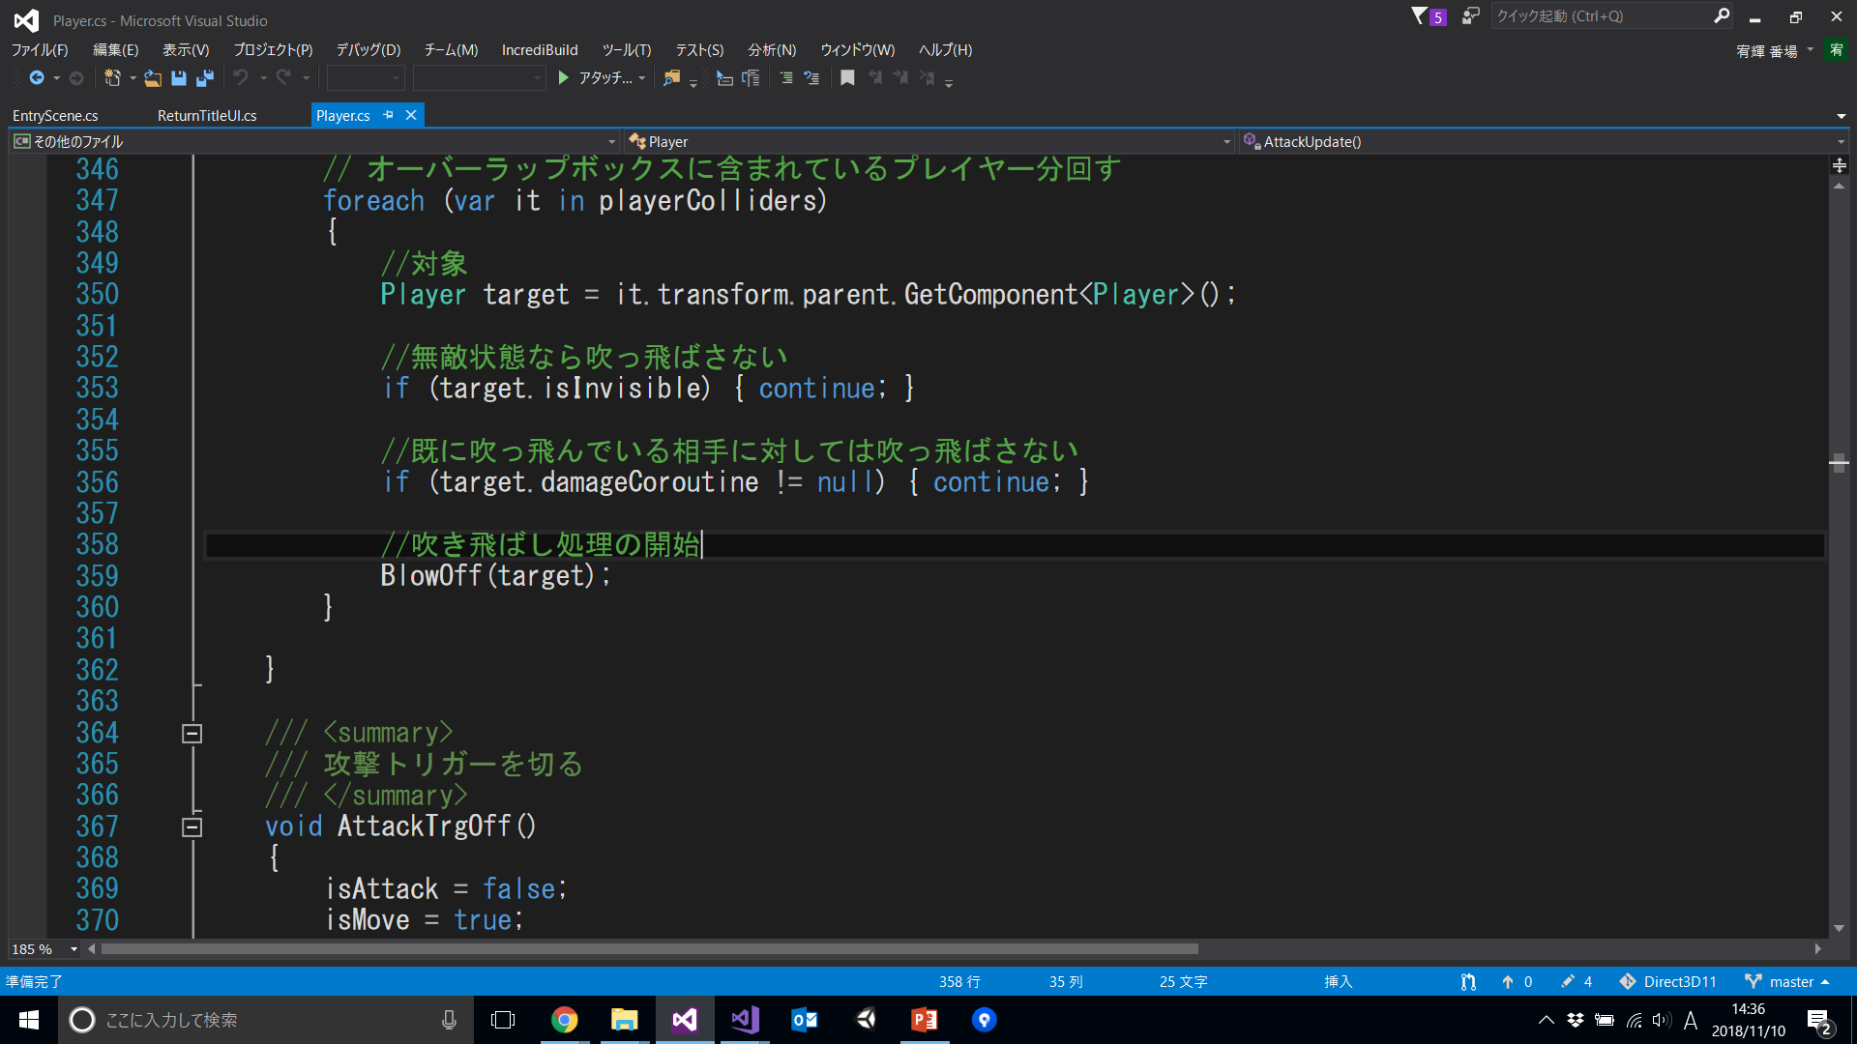
2つの画像を比較
汚いコード
綺麗なコード

Slide 7
きれいなコードとは…
可読性の高いコード
・変数名/関数名が分かりやすい
・ネスト(スコープ)が短い
・1文が短い
・コメントが書かれている
etc...

Slide 8
第1回
マジックナンバー

Slide 9
マジックナンバーとは…
何らかの識別子もしくは定数として用いられる、プログラムのソースコード中に書かれた具体的な数値である。そのプログラムを書いた時点では製作者は数値の意図を把握しているが、他のプログラマーまたは製作者本人がマジックナンバーの意図を忘れたときに閲覧すると「この数字の意味はわからないが、とにかくプログラムは正しく動く。まるで魔法の数字だ」という皮肉を含む。(Wikipediaより引用)

Slide 10
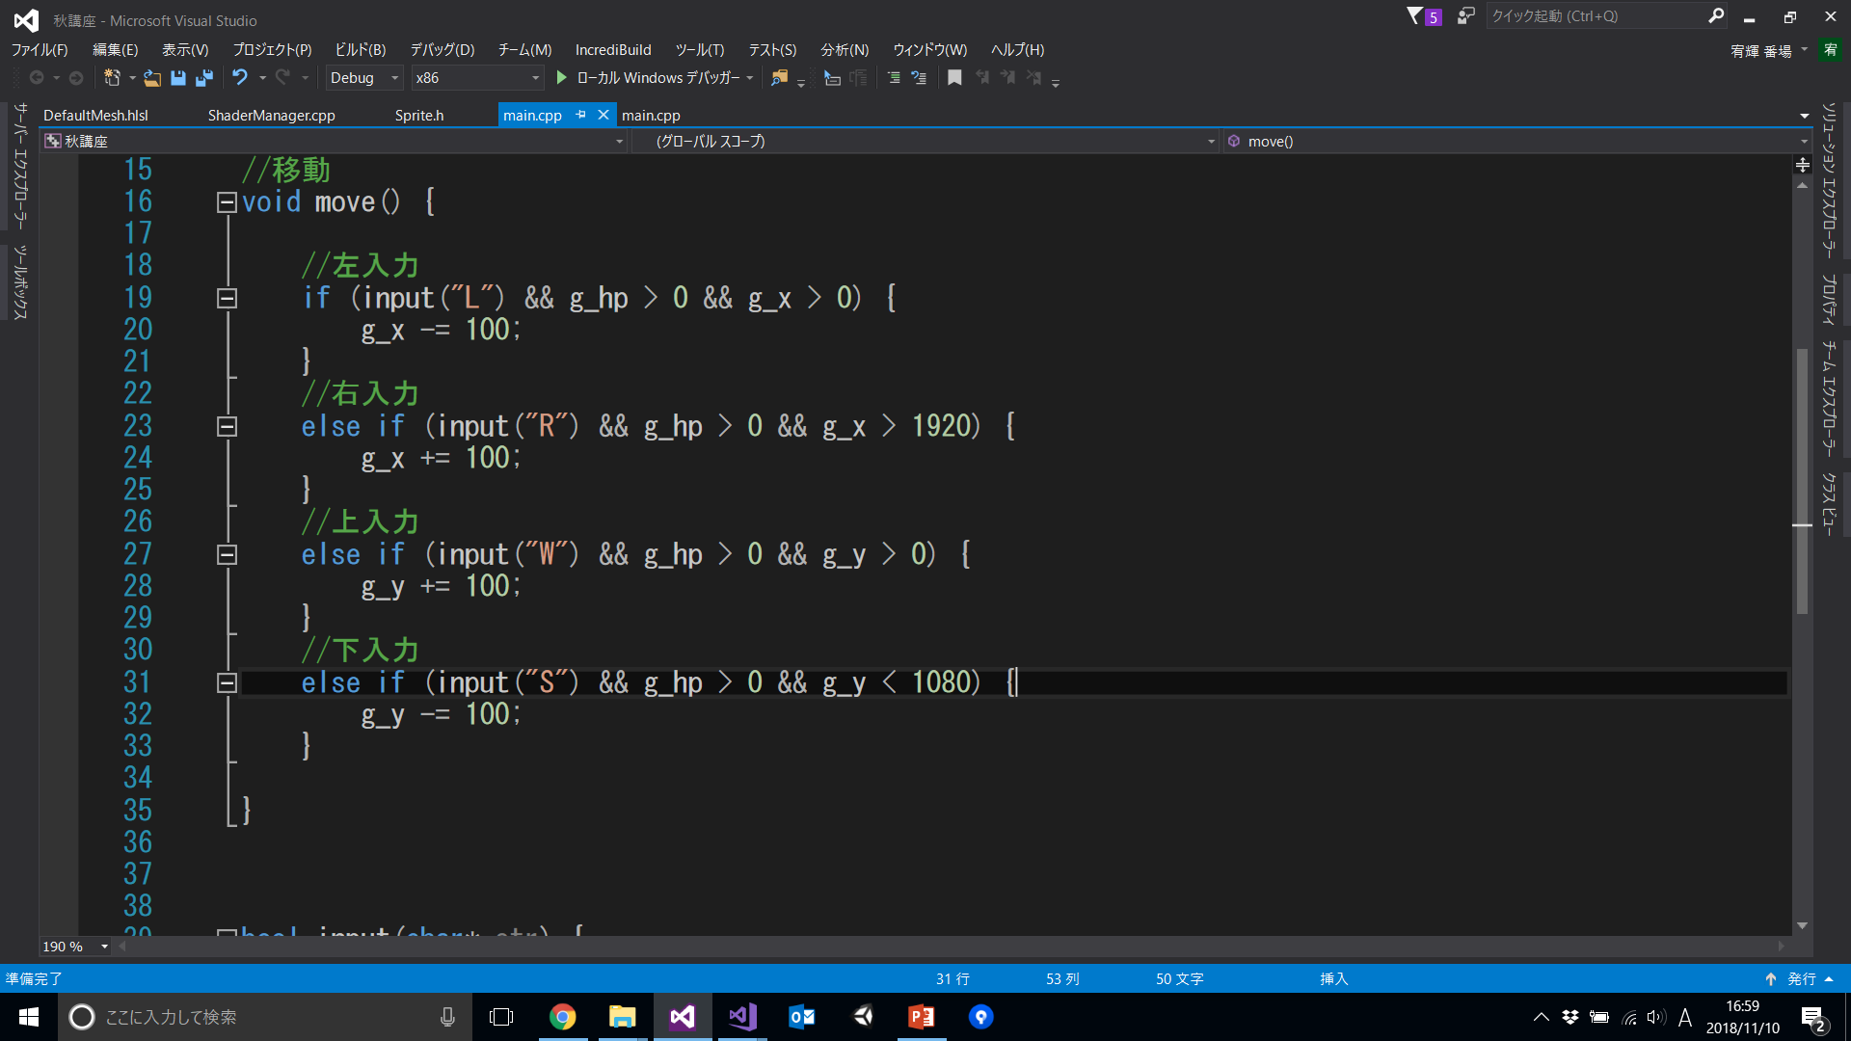
数値だけがマジックナンバーではない！

Slide 11
マジックナンバー
マジックナンバーを使うのは避けよう！

Slide 12
マジックナンバー使うなって…
どうやって開発すんだよ…

Slide 13
対策
列挙体と定数
を使おう！

Slide 14
1つ目
列挙体(enum)

Slide 15
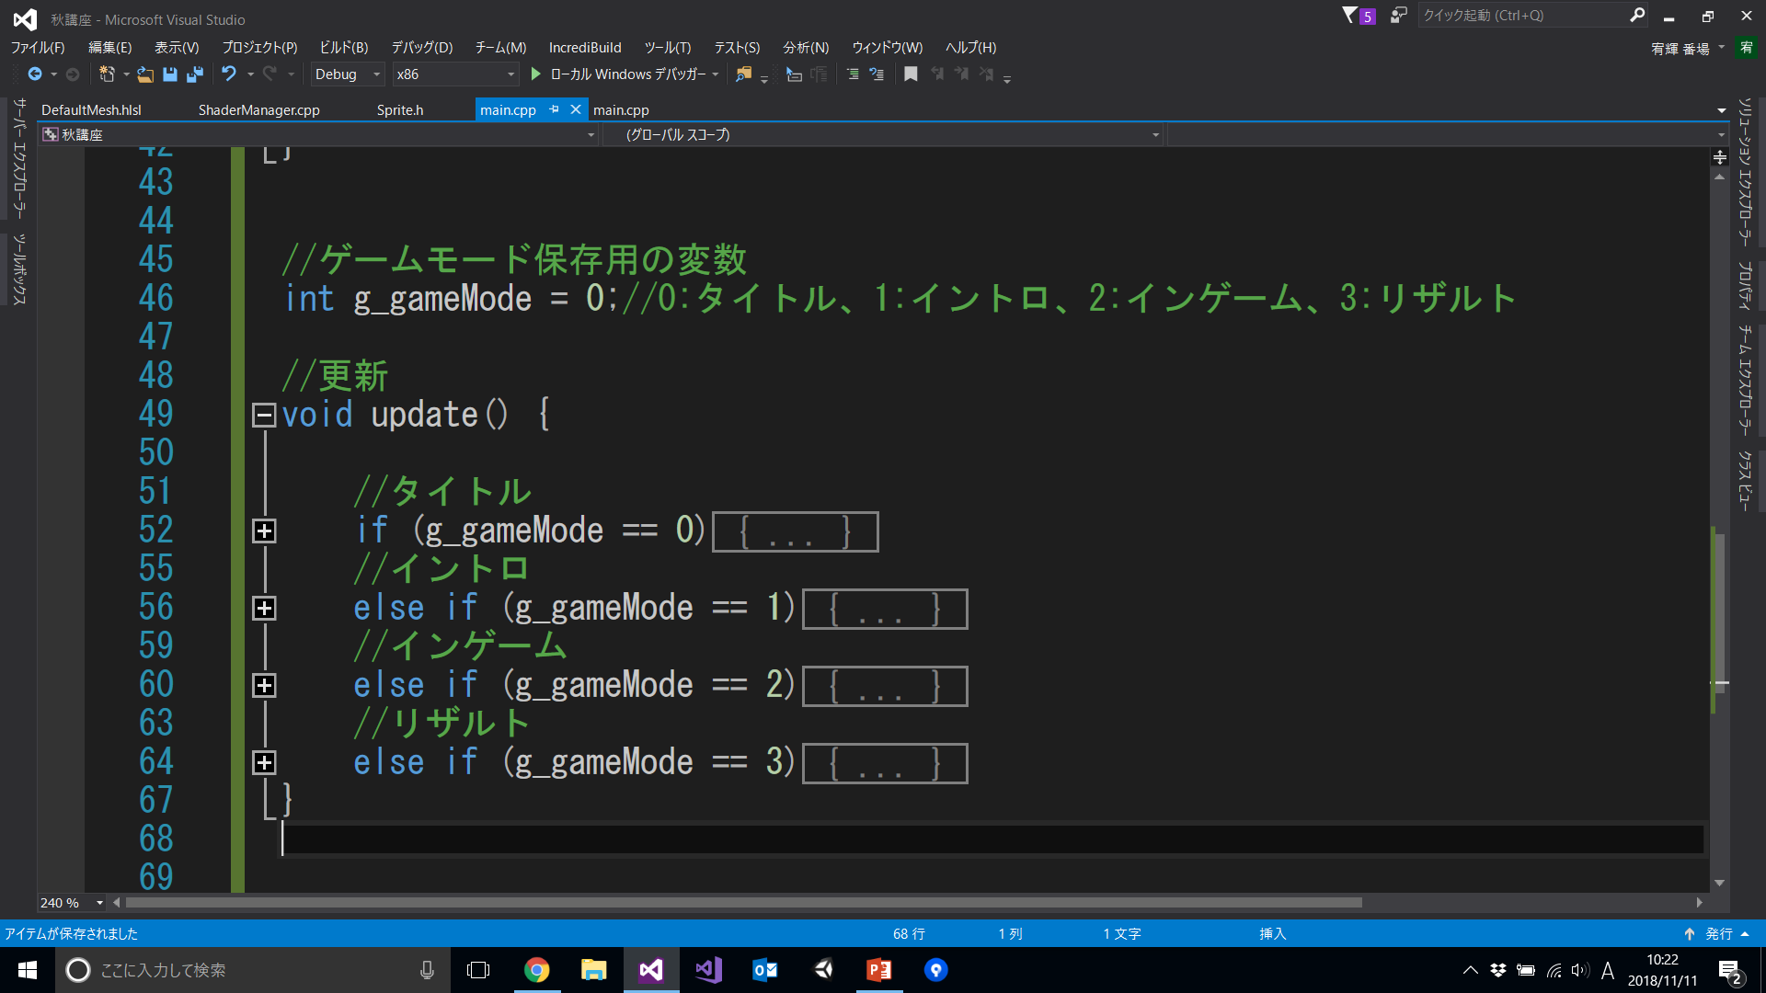
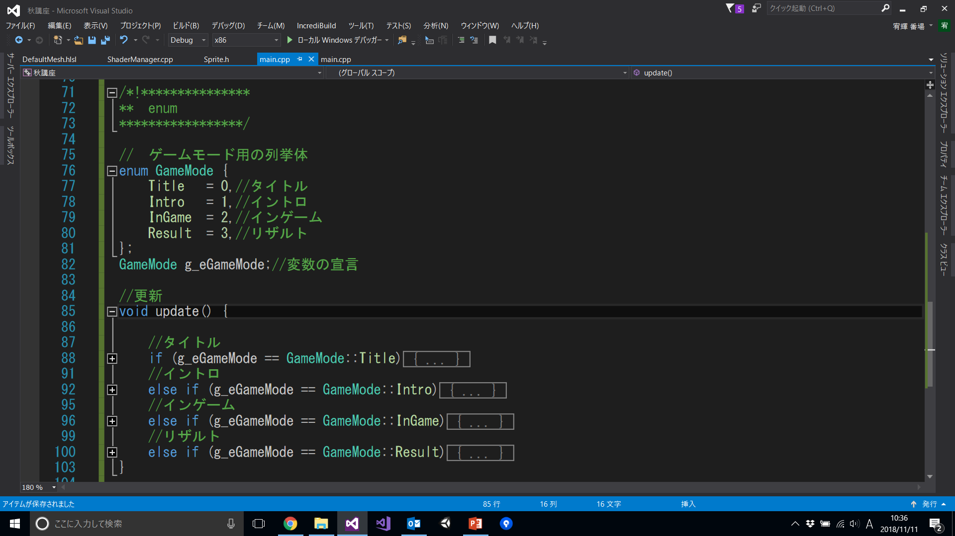
列挙体(enum)活用事例
列挙体を使うことで主に状態を表す変数の
マジックナンバーをなくすことが出来る！

Slide 16
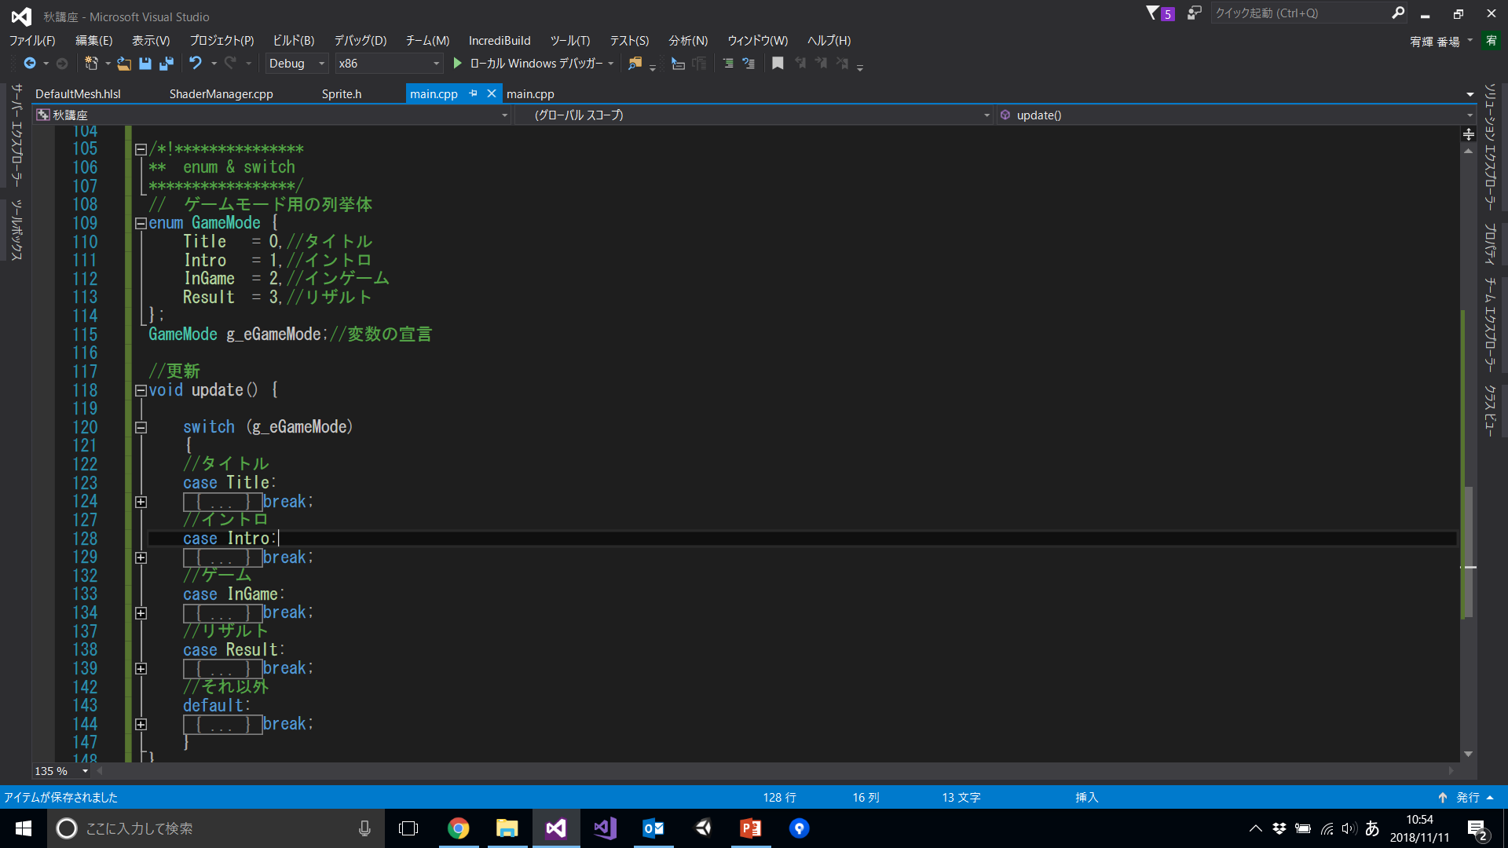
switch文をつかって完成

Slide 17
実践してみよう！

Slide 18
ついでに定数もやってみる

Slide 19
今回はこれにて終了！
お疲れ様でした。

